Slide 1





CHÀO MỪNG CÁC EM ĐẾN VỚI TIẾT HỌC

Slide 2

Khởi động

Slide 3


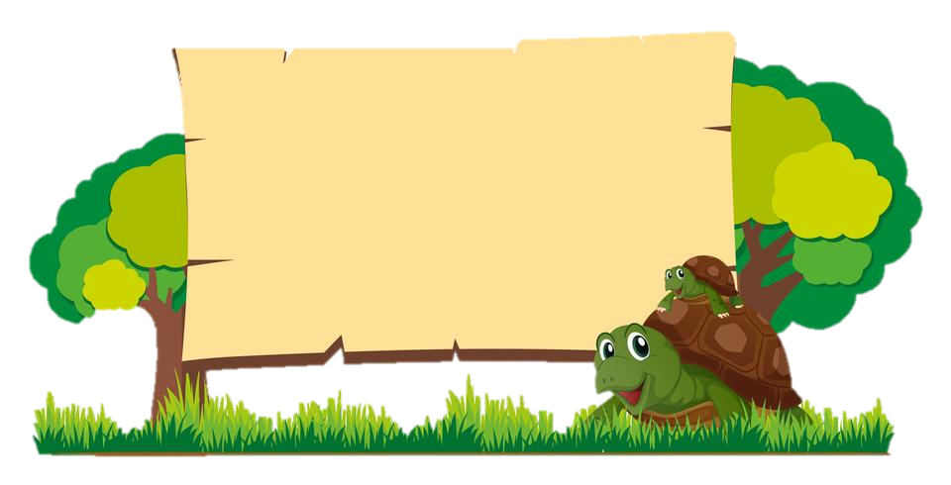










GIẢI CỨU RÙA BIỂN
HÃY BẢO VỆ ĐỘNG VẬT HOANG DÃ

Slide 4




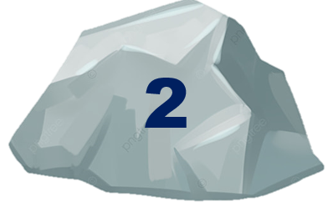


GIẢI CỨU RÙA BIỂN

Slide 5
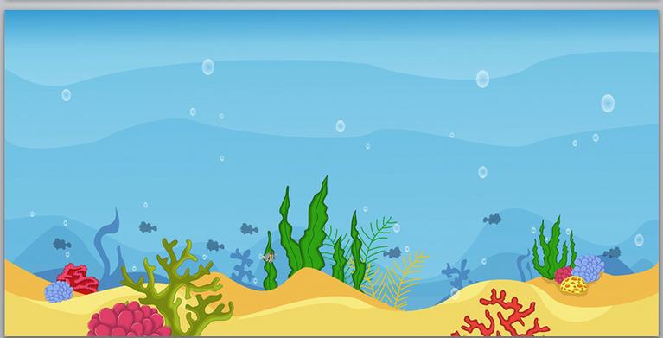


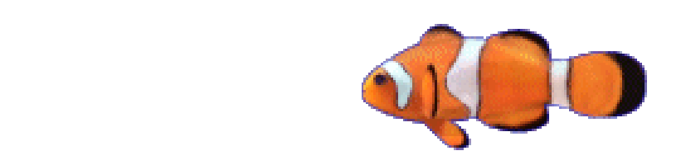
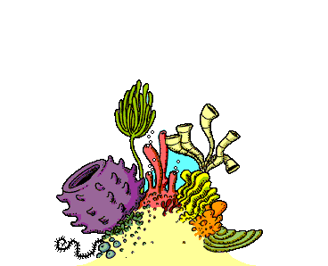


Cho phép nhân, nêu hai phép chia thích hợp:
6 : 2 = 3
2 x 3 = 6
6 : 3 = 2

Slide 6
Cho phép nhân, nêu hai phép chia thích hợp:
20 : 5 = 4
5 x 4 = 20
20 : 4 = 5

Slide 7
Cho phép nhân, nêu hai phép chia thích hợp:
45 : 5 = 9
5 x 9 = 45
45 : 9 = 5

Slide 8
Cho phép nhân, nêu hai phép chia thích hợp:
16 : 2 = 8
2 x 8 = 16
16 : 8 = 2

Slide 9




Slide 10

YÊU CẦU CẦN ĐẠT
Biết viết hai phép chia từ một phép nhân.
01
Nhận biết ý nghĩa của phép chia ở một số tình huống thực tiễn.
02

Slide 11

2
Số ?
2 x 5 =
10 : 2 =
10 : 5 =
2 x 10 =
20 : 2 =
20 : 10 =
5 x 8 =
40 : 5 =
40 : 8 =
?
?
?
?
?
?
?
?
?

Slide 12
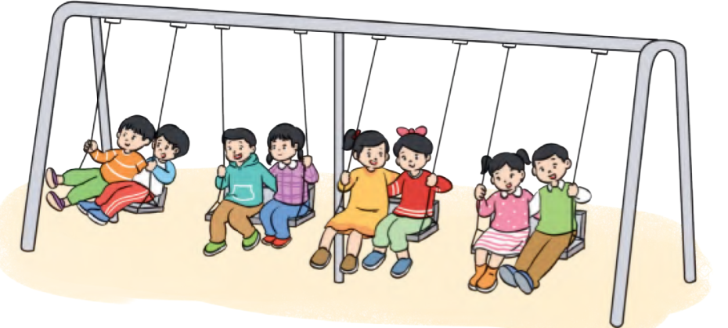

3
Nêu phép nhân và phép chia thích hợp với mỗi tranh vẽ :
a)
b)
?
:
?
=
?
?
:
?
=
?
?
x
?
=
?
?
x
?
=
?
?
:
?
=
?
?
:
?
=
?

Slide 13

a)
?
:
?
=
?
?
x
?
=
?
2
4
8
?
:
?
=
?

Slide 14
b)
?
:
?
=
?
?
x
?
=
?
?
:
?
=
?

Slide 15
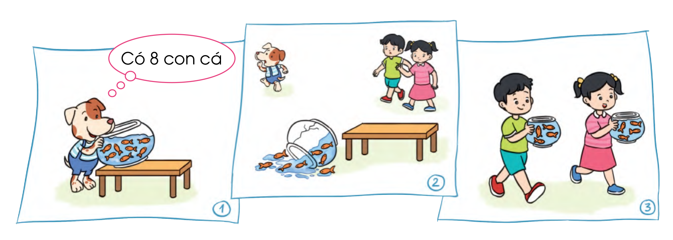
4
Kể chuyện theo các bức tranh có sử dụng phép chia 8 : 2

Slide 16
YÊU CẦU CẦN ĐẠT
Biết viết hai phép chia từ một phép nhân.
01
Nhận biết ý nghĩa của phép chia ở một số tình huống thực tiễn.
02

Slide 17


THANK YOU
TẠM BIỆT VÀ HẸN GẶP LẠI.

